Slide 1



Взаимодействие с муниципальными координаторами конкурсов профессионального мастерства: единый подход к организации, сопровождению и повышению качества конкурсного движения
Диденко Вера Валентиновна,
проректор по образовательной и организационно-методической деятельности ТОИПКРО

Slide 2
АКТУАЛЬНОСТЬ ПРОВЕДЕНИЯ КОНКУРСОВ ПРОФЕССИОНАЛЬНОГО ПЕДАГОГИЧЕСКОГО МАСТЕРСТВА
ПРОБЛЕМЫ ПРОВЕДЕНИЯ КОНКУРСОВ ПРОФЕССИОНАЛЬНОГО ПЕДАГОГИЧЕСКОГО МАСТЕРСТВА НА РЕГИОНАЛЬНОМ УРОВНЕ
Стимулирование «стремительного» профессионального роста учителей
Низкий уровень вовлеченности педагогических и управленческих кадров
Выявление и популяризация лучших педагогических практик
Низкая информированность потенциальных участников конкурсов профессионального мастерства
Формирование позитивного имиджа педагогической профессии
Отсутствие систематического сопровождения педагогов-участников до, во время и после конкурса
Единые подходы к организационно-методическому сопровождению конкурсов профессионального педагогического мастерства на уровне региона

Slide 3
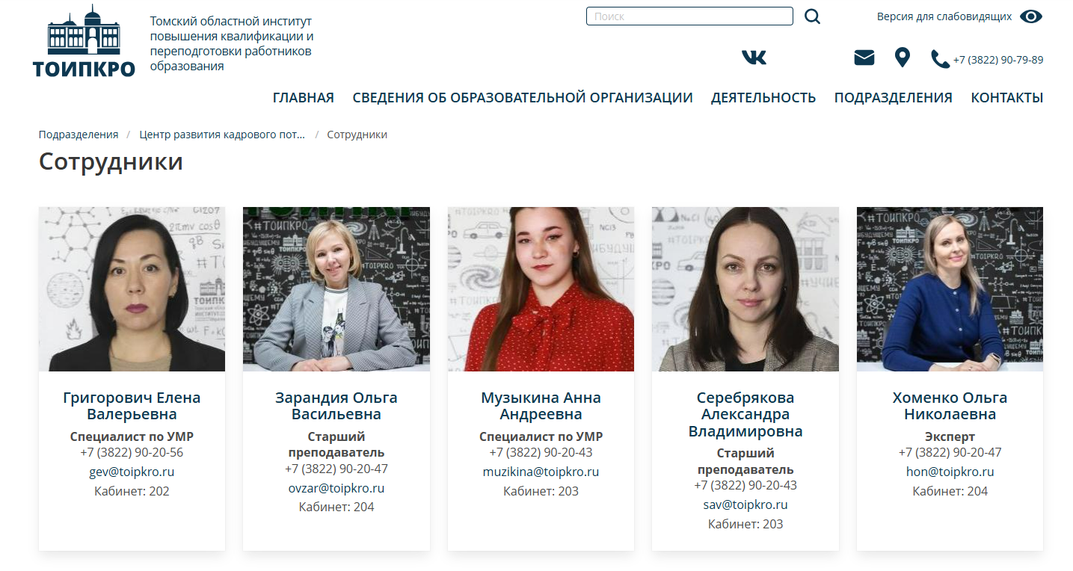
ЦЕНТР РАЗВИТИЯ КАДРОВОГО ПОТЕНЦИАЛА ОБРАЗОВАТЕЛЬНЫХ СИСТЕМ
Губернаторский учитель
Мастер года
Учитель года России
Сердце отдаю детям
Наставничество
Через тернии к звездам
Премии лучшим учителям (Томская область)
Премии Томской области в сфере образования (Звание «Лауреат»)

Slide 4
АЛГОРИТМ ОРГАНИЗАЦИОННО-МЕТОДИЧЕСКОГО СОПРОВОЖДЕНИЯ КОНКУРСНОГО ДВИЖЕНИЯ
НА УРОВНЕ РЕГИОНА
НА УРОВНЕ МОУО
На уровне муниципалитета
Информационное сопровождение педагогического сообщества региона (сайты и госпаблики ДО ТО, ТОИПКРО и др.)
Организация методической поддержки потенциальных участников (организация установочных семинаров, проведение обучения участников посредством региональных школ профессиональных конкурсов и т.д.)
Обеспечение организационно-методического сопровождения участников в процессе проведения конкурсных испытаний.
Обеспечение постконкурсного сопровождения (формирование банка лучших практик, привлечение участников конкурсов к проведению ключевых образовательных событий региона, поддержка в карьеропостроении победителей и призеров и т.д.)
Информационное сопровождение педагогического сообщества муниципалитета (сайт МОУ, рабочие чаты и др.)
Организация методической поддержки потенциальных участников (привлечение и направление потенциальных участников на мероприятия региона, организация обучающих мероприятий на муниципальном уровне и т.д.)
Обеспечение организационно-методического сопровождения участников в процессе проведения конкурсных испытаний (координация участия конкурсанта, присутствие представителей МОУ и команды ОО на конкурсных испытаниях выборочно и награждении по итогам конкурсов и др.)
Обеспечение постконкурсного сопровождения (формирование банка лучших практик, привлечение участников к проведению образовательных событий муниципалитета, поддержка в карьеропостроении победителей и призеров и т.д.)

Slide 5
КОНКУРСЫ ПРОФЕССИОНАЛЬНОГО МАСТЕРСТВА В 2026
Всероссийские конкурсы профессионального мастерства
(региональные этапы)
Федеральные и региональные конкурсы профессионального мастерства и меры поддержки
Региональный отбор
«Губернаторский учитель»
Учитель года
Воспитатель года
Мастер года
Педагог-психолог года
Учитель-дефектолог года
Региональный конкурс
«Через тернии к звездам»
20 педагогов – 500 000 рублей
      В каждой из 3 номинаций возможно участие в трех финансовых категориях с бюджетом проекта:
      1 000 000 рублей
      500 000 рублей
      300 000 рублей
Участники: учителя ОО
Премии лучшим учителям
1 место - 250 тысяч рублей
2-е место -150 тысяч рублей
3-е место - 100 тысяч рублей
      1-10 место – 200 000 рублей
      11 -15 место – 100 000 рублей
      16-20 место – 60 000 рублей
      21 – 25 место – 40 000 рублей
6. Сердце отдаю детям
Участники: учителя ОО
Участники: команды ОО, в составе которых молодые педагоги в возрасте до 35 лет
1 место - 200 тысяч рублей
5 призеров - 155 тысяч рублей
Проекта «Земский учитель»
26 педагогов – 1 000 000 рублей
7. За нравственный подвиг учителя
НАСТАВНИЧЕСТВО
Региональный конкурс «Наставничество»
03.2026-10.2026
Педагоги,
заместители, руководители, руководители практики
1 место - 150 000
2 место -100 000
3 место - 75 000
1 место - 200 тысяч рублей
4 призера - 155 тысяч рублей

Slide 6
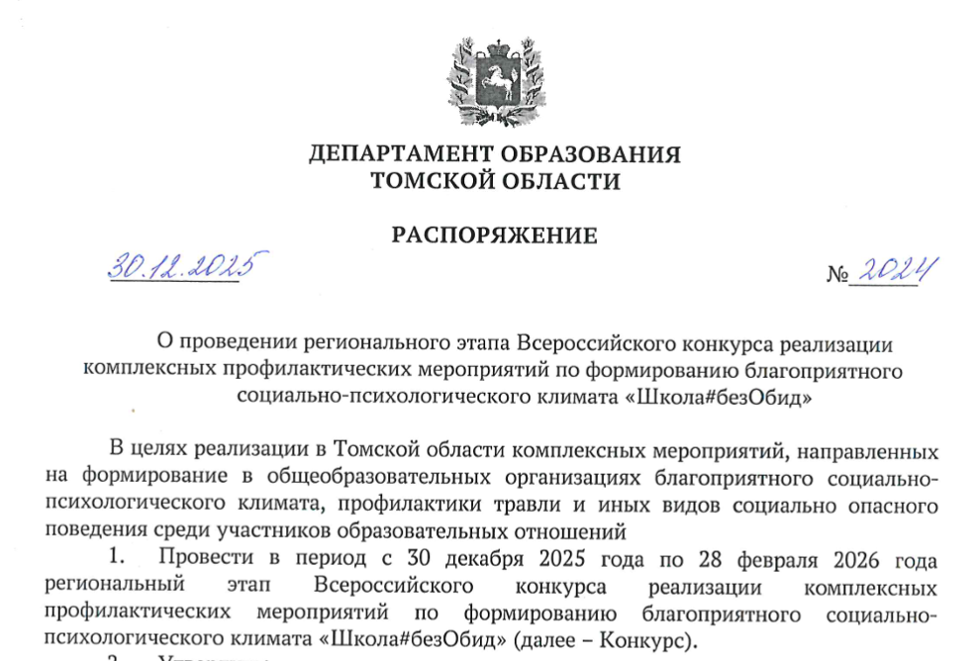
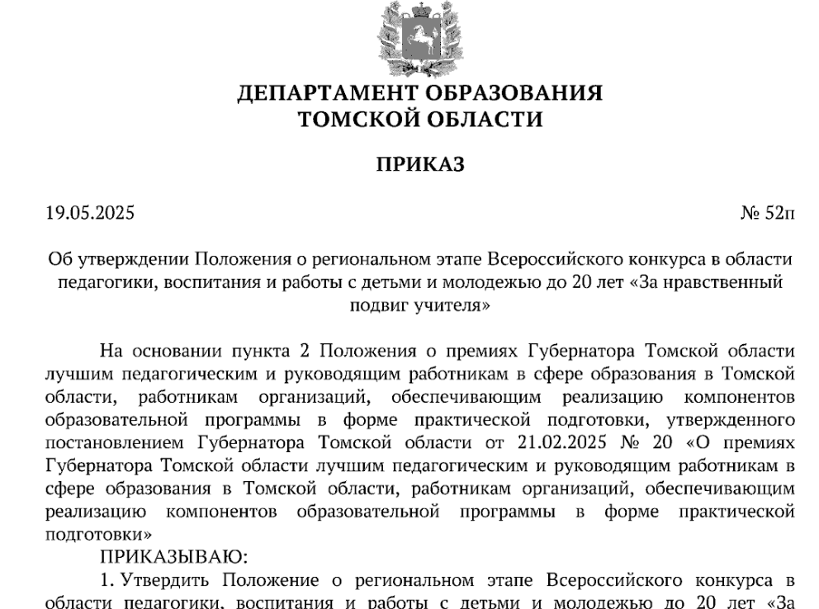
НОРМАТИВНО-ПРАВОВОЕ ОБЕСПЕЧЕНИЕ ПРОВЕДЕНИЯ КОНКУРСОВ ИНДИВИДУАЛЬНО
Постановление Губернатора Томской области №20 от 21.02.2025 «О премиях Губернатора Томской области лучшим педагогическим и руководящим работникам в сфере образования в Томской области, работникам организаций, обеспечивающим реализацию компонентов образовательной программы в форме практической подготовки» (регламентирует размеры денежных премий региональных этапов Всероссийских конкурсов «Учитель года», «Воспитатель года», «Учитель-дефектолог», «Педагог-психолог», «Мастер года», «За нравственный подвиг учителя», «Сердце отдаю детям», «Наставничество»)
Постановление Администрации Томской области от 28.07.2025 №343а «Об определении Порядка проведения отбора лиц, имеющих право на получение меры социальной поддержки в виде единовременной денежной выплаты педагогическим работникам областных государственных и муниципальных общеобразовательных организаций в Томской области» (регламентирует порядок конкурсного отбора «Губернаторский учитель»

Slide 7
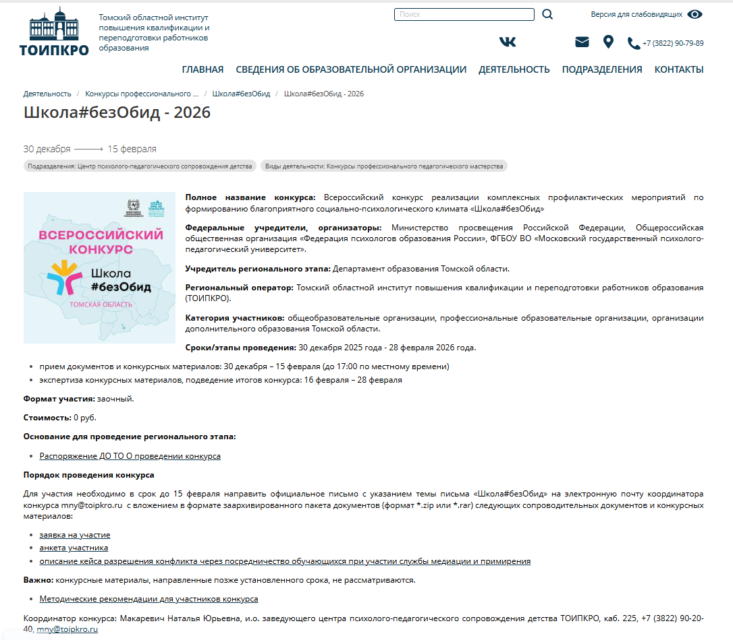

ИНФОРМАЦИОННОЕ ОБЕСПЕЧЕНИЕ ПРОВЕДЕНИЯ КОНКУРСОВ
ТОИПКРО
↓
Деятельность
↓
Конкурсы профессионального педагогического мастерства
Нормативные документы
Шаблоны документов
Дополнительные рекомендации
Контакты координатора

Slide 8
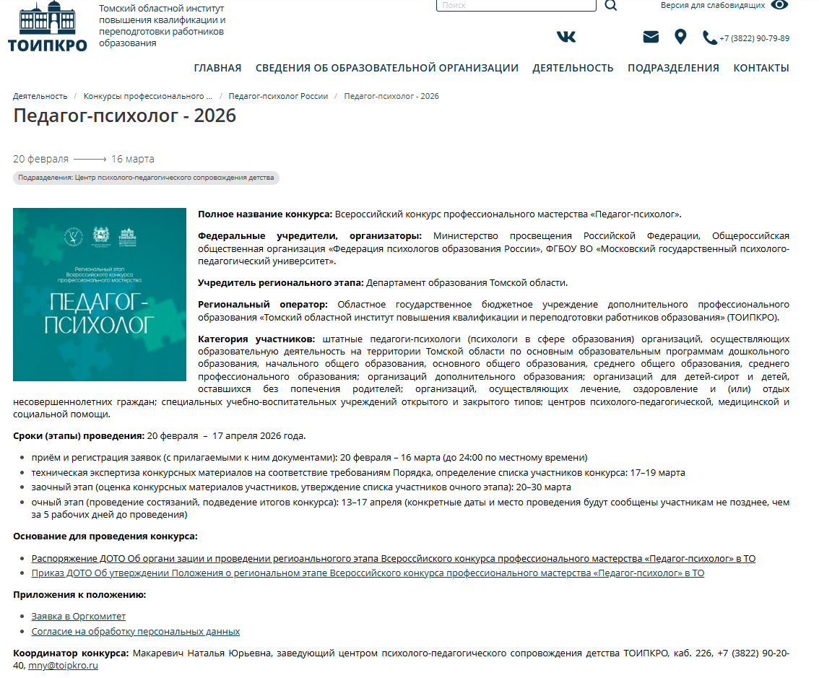
ИНФОРМАЦИОННОЕ ОБЕСПЕЧЕНИЕ ПРОВЕДЕНИЯ КОНКУРСОВ
ТОИПКРО
↓
Деятельность
↓
Конкурсы профессионального педагогического мастерства
Нормативные документы
Шаблоны документов
Контакты координатора

Slide 9

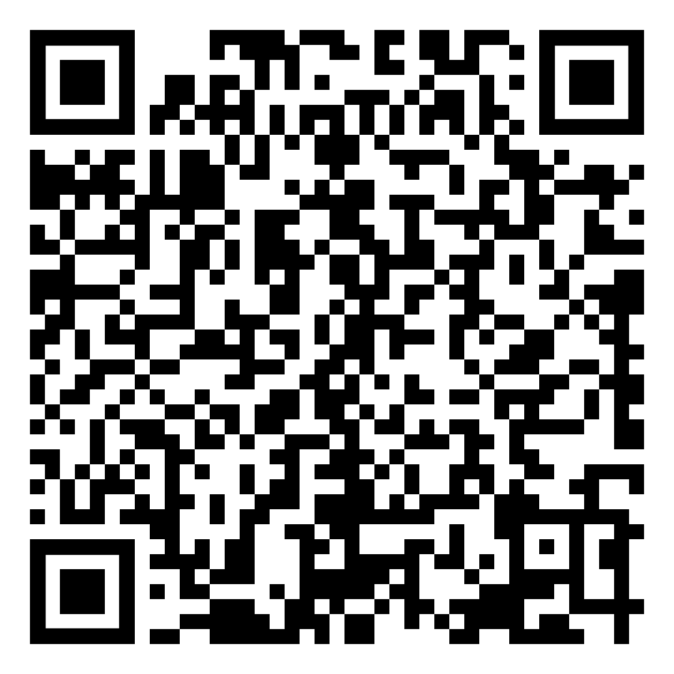

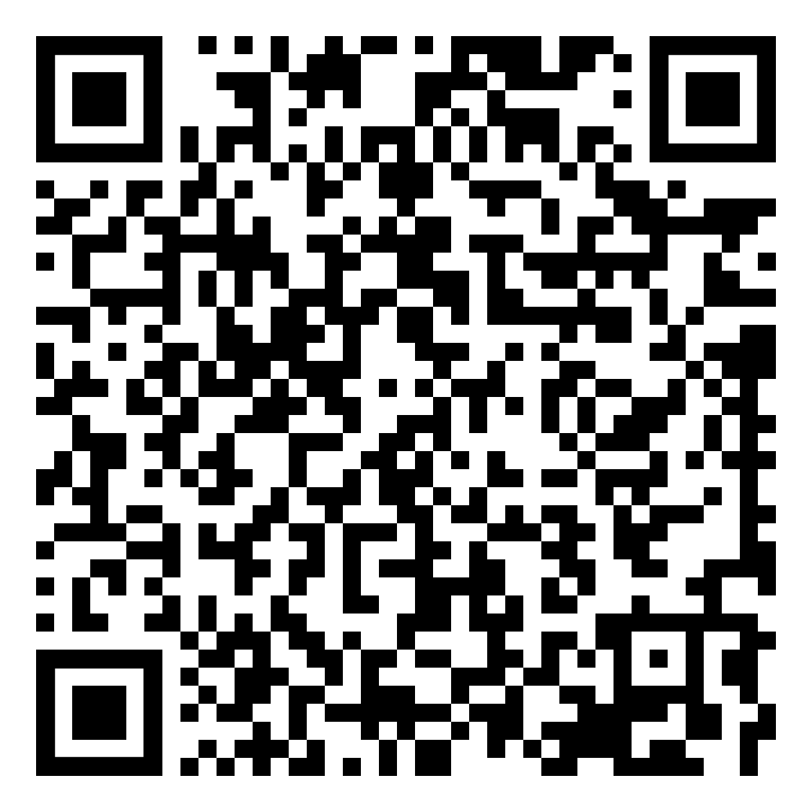

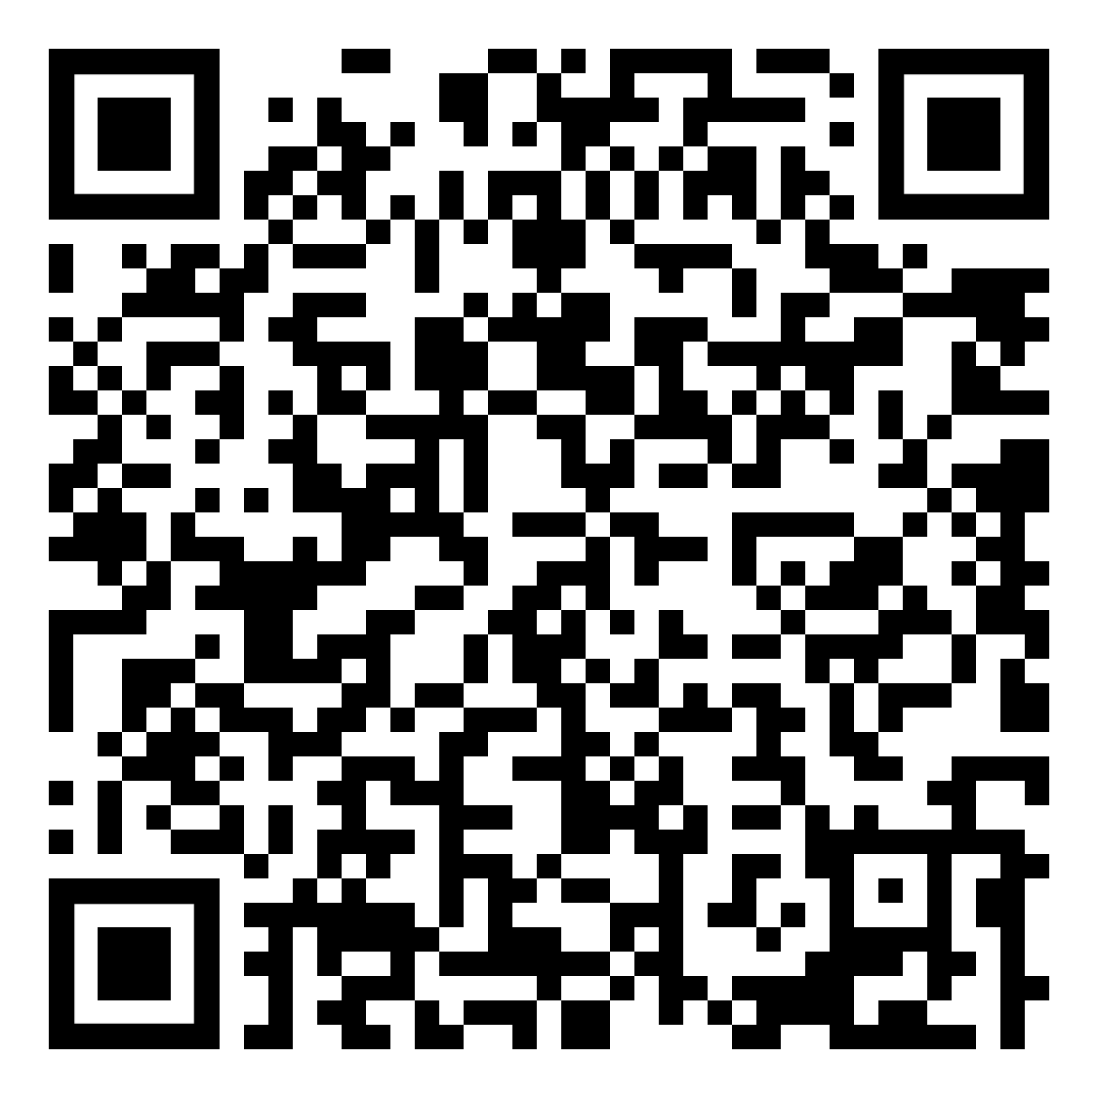
Конкурсы профессионального мастерства, стартовавшие в январе 2026 г.
Прием материалов:
до 31.03.2026
Прием материалов окончен
15.02.2026
Прием материалов:
до 15.04.2026
Координатор: Беккер Наталья Владимировна, старший преподаватель центра развития педагогического мастерства ТОИПКРО,
каб. 223/1, +7 (3822) 90-20-34, natalybekke@yandex.ru
Координатор: Макаревич Наталья Юрьевна, заведующий центром психолого-педагогического сопровождения детства ТОИПКРО, каб. 225, +7 (3822) 90-20-40, mny@toipkro.ru
Координатор: Хоменко Ольга Николаевна, эксперт центра развития кадрового потенциала образовательных систем ТОИПКРО, каб. 204, +7 (3822) 90-20-47, hon@toipkro.ru.
45 предварительных заявок
55 заявок
6 заявок

Slide 10
Участники конкурсов профессионального мастерства
в разрезе муниципалитетов на 25.02.2026
МУНИЦИПАЛИТЕТ | За нравственный подвиг учителя | Школа без обид | Губернаторский учитель | Кол-во человек
г. Томск | 8 | 14 | 2 | 24
Асиновский р-н | 10 | 5 | 0 | 15
г. Стрежевой | 3 | 4 | 1 | 8
Колпашевский р-н | 3 | 5 | 0 | 8
Парабельский р-н | 4 | 1 | 1 | 6
ЗАТО Северск | 1 | 5 | 0 | 6
Подведомственные | 3 | 2 | 0 | 5
Александровский р-н | 2 | 2 | 0 | 4
Зырянский р-н | 2 | 2 | 0 | 4
Кривошеинский р-н | 1 | 3 | 0 | 4
Тегульдетский р-н | 3 | 1 | 0 | 4
Бакчарский р-н | 1 | 2 | 0 | 3
Молчановский р-н | 1 | 1 | 1 | 3
Первомайский р-н | 1 | 1 | 1 | 3
Томский р-н | 0 | 2 | 0 | 2
Чаинский р-н | 1 | 1 | 0 | 2
Шегарский р-н | 1 | 1 | 0 | 2
Верхнекетский р-н | 0 | 1 | 0 | 1
Кожевниковский р-н | 0 | 1 | 0 | 1
г. Кедровый | 0 | 0 | 0 | 0
Каргасокский р-н | 0 | 1 | 0 | 1
Итого | 44 | 55 | 6 | 106

Slide 11
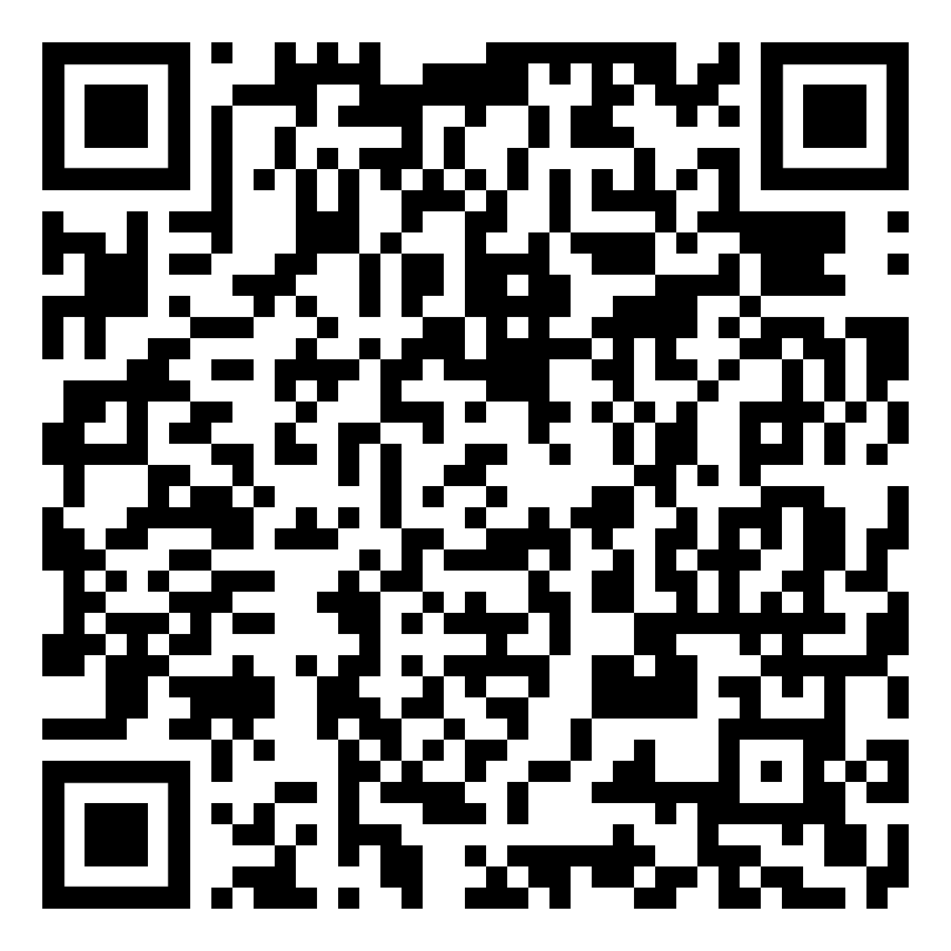
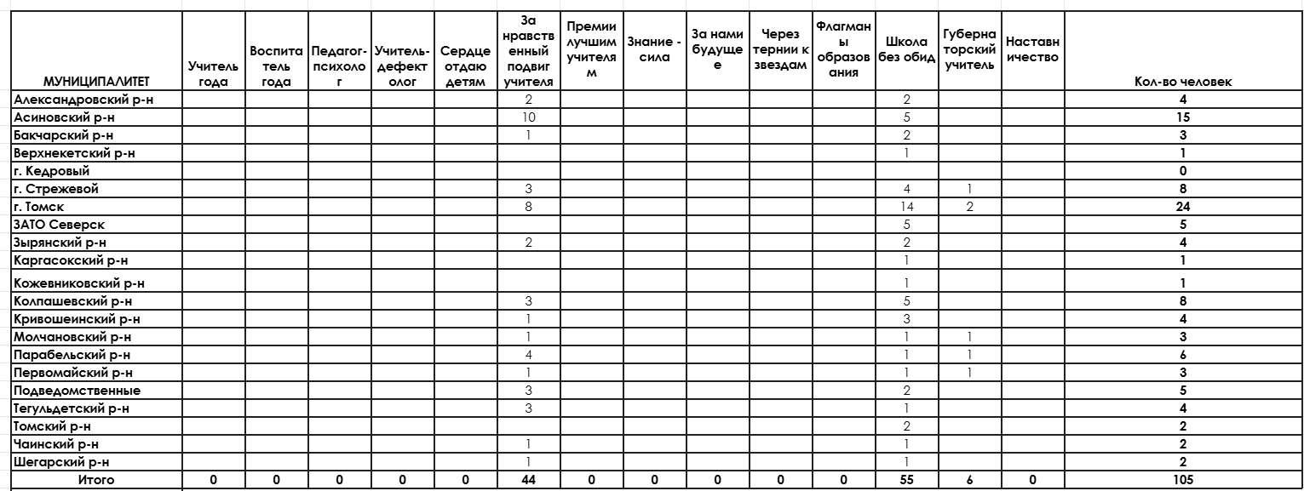
Информация об участниках конкурсов профессионального мастерства в разрезе муниципалитетов на 17.00 каждого понедельника

Slide 12

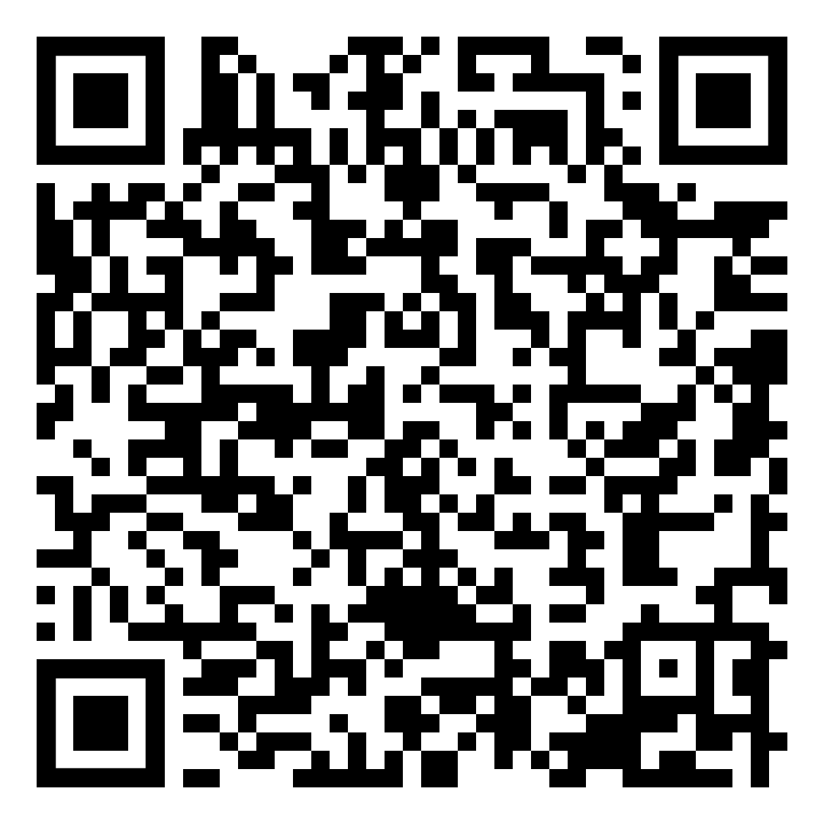

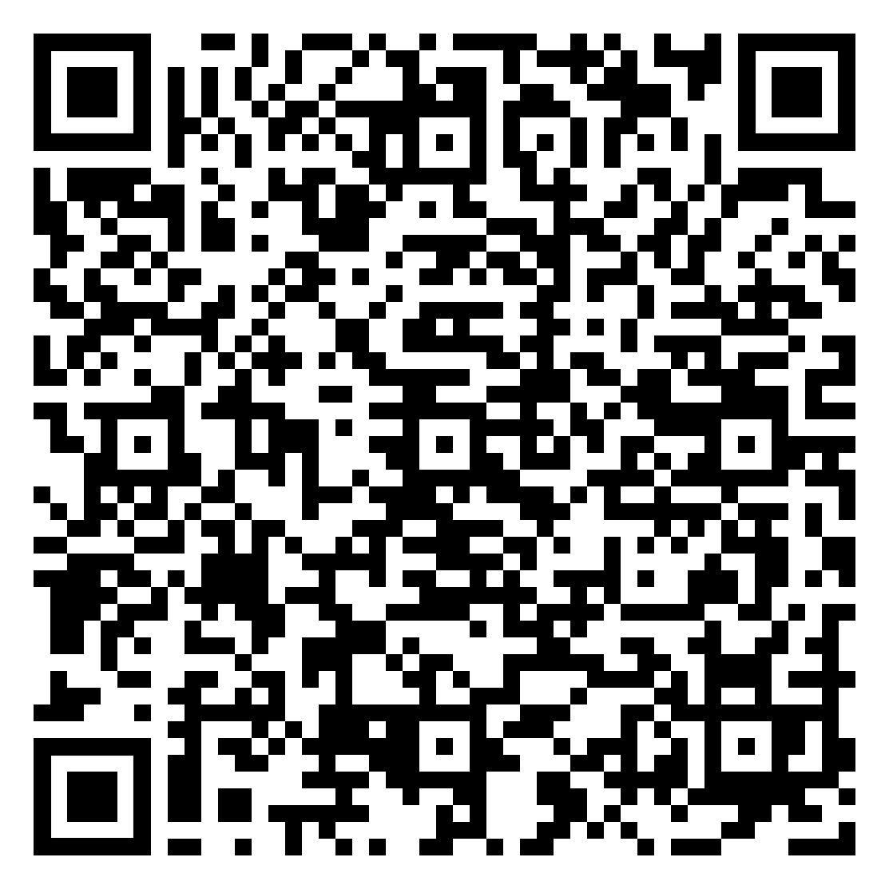

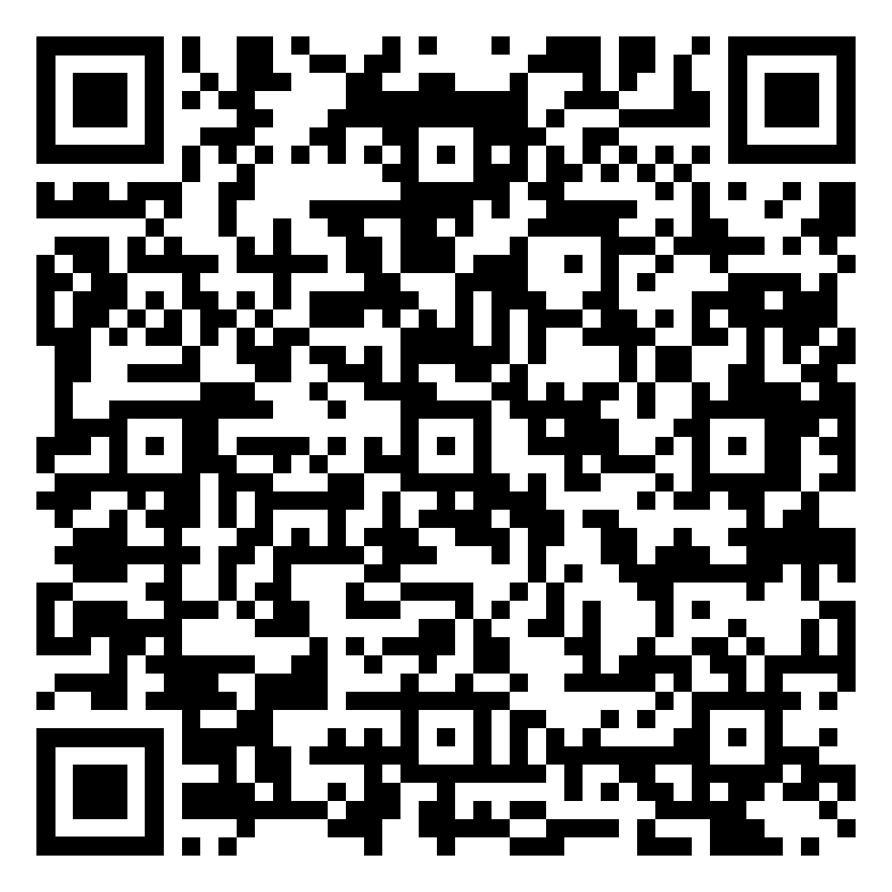

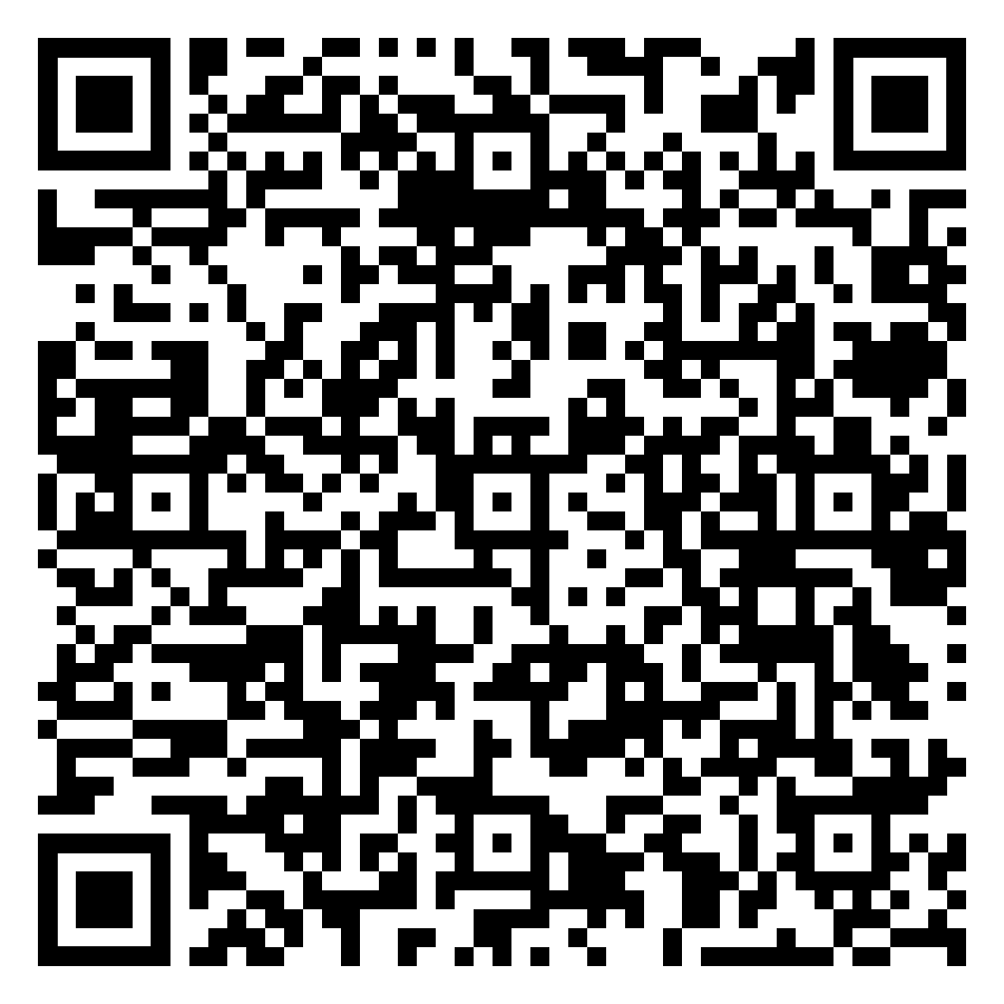
Конкурсы профессионального мастерства, стартовавшие в феврале 2026 г.
Прием материалов:
до 16.03.2026
Прием материалов:
до 16.03.2026
Прием материалов:
до 16.03.2026
Координатор: Хоменко Ольга Николаевна, эксперт центра развития кадрового потенциала образовательных систем ТОИПКРО
+7(3822) 90-20-47,
hon@toipkro.ru каб. 204
Координатор: Пономарева Светлана Викторовна, старший преподаватель центра психолого-педагогического сопровождения детства ТОИПКРО
+7 (3822) 90-20-55,
dosh@toipkro.ru, каб. 225
Координатор: Макаревич Наталья Юрьевна, заведующий центром психолого-педагогического сопровождения детства ТОИПКРО
+7 (3822) 90-20-40,
mny@toipkro.ru, каб. 226

Slide 13
Конкурсы профессионального мастерства, стартовавшие в феврале 2026 г.
Установочный семинар
03 марта 2026 года
с 15:30 до 16:15
Установочный семинар
03 марта 2026 года
с 13:30 до 14:15
Установочный семинар
03 марта 2026 года
с 10:00 до 11:30
Установочный семинар
02 марта 2026 года
с 11:15 до 12:45
Предварительная регистрация по ссылке: https://quick.apkpro.ru/poll/153339.
Ссылка для подключения к трансляции семинара: https://max.ru/joincall/KimaVKZqxtqbEGvzJO0oU9j2Q6Ly08I3j3jdhwJkOi4.
Предварительная регистрация по ссылке: https://clck.ru/3S2Dba.
Ссылка для подключения к трансляции семинара: https://clck.ru/3S2Dgd.
Предварительная регистрация по ссылке: https://clck.ru/3S2B55.
Ссылка для подключения к трансляции семинара: https://clck.ru/3S2CrV.
Предварительная регистрация по ссылке: https://clck.ru/3S2BXZ.
Ссылка для подключения к трансляции семинара: https://clck.ru/3S2L3e.

Slide 14
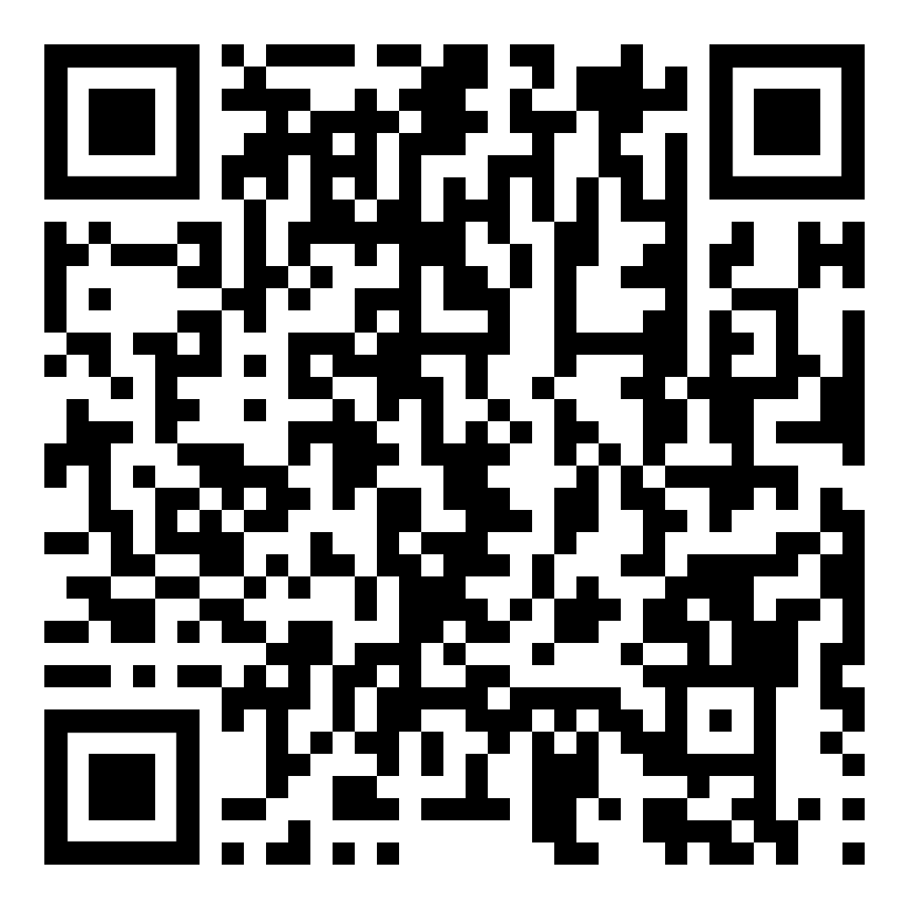
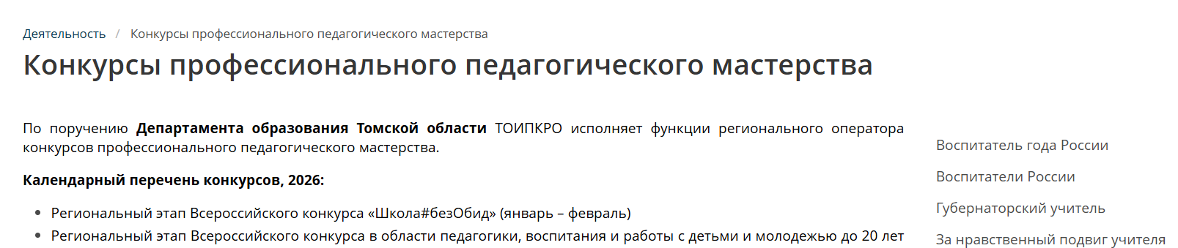
МЕТОДИЧЕСКОЕ СОПРОВОЖДЕНИЕ КОНКУРСНОГО ДВИЖЕНИЯ
.
Установочные семинары по подготовке к конкурсам профессионального педагогического мастерства
Программа повышения квалификации «Профессиональные конкурсы как эффективный инструмент построения и реализации индивидуальной профессиональной траектории роста педагогов»
10.03.2026-13.03.2026
Школа «Учитель года» 12-13 марта 2026 года в г. Томске
Школа «Воспитатель года» 27 февраля 2026 года в г. Колпашево
Ближайшие конкурсы профессионального мастерства
Региональный этап Всероссийского конкурса "Учитель года "
Региональный этап Всероссийского конкурса "Воспитатель года"
Региональный этап Всероссийского конкурса "Сердце отдаю детям"
Региональный этап Всероссийского конкурса "Дефектолог года"
Региональный этап Всероссийского конкурса "Психолог года"

Slide 15

Рады Вам в соцсетях
ТОИПКРО
Диденко Вера Валентиновна,
проректор по образовательной и организационно-методической деятельности ТОИПКРО
Е-mail: v.v.didenko@bk.ru ,
kem@toipkro.ru
Телефон: +79234255734
90-20-19

